Slide 1

文字探勘導論
期末專題
群組P
巨資四B, 04170217, 胡弘林
巨資四B, 04170228, 楊文瀚

Slide 2

Introduction
研究背景
01
資料集介紹
Dataset
02
Methods
方法介紹
03
結果呈現
Results
04
Conclusion
結論
05

Slide 3
01
Introduction
研究背景

Slide 4


Introduction 研究背景
PTT在台灣的社群媒體當中盛行率相當高
但鄉民的留言時常不受控制，出現歧視性言論
分析鄉民的常用用字，提供版主 or 站長參考

Slide 5
02
Dataset
資料集介紹

Slide 6



Dataset 資料集介紹
PTT八卦版
PTT棒球版
PTT西洽版
PTT汽車版
爬文條件
1. 留言數量 > 20 的文章才爬取
2. 每個版各爬取約10000篇文章

Slide 7
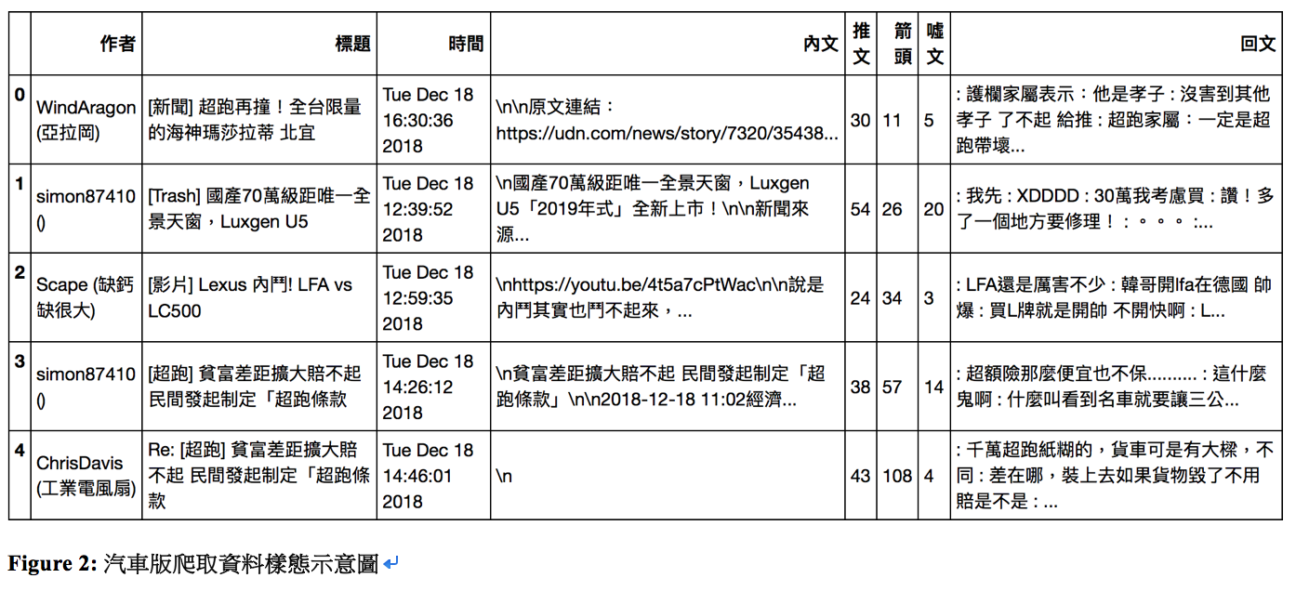
Dataset 資料集介紹

Slide 8
03
Methods
方法介紹

Slide 9



Methods 方法介紹
斷字斷詞流程圖
Jieba
Ngram
User dictionary
Jieba
中文的斷字斷詞
檢查斷字斷詞
建立自定義字典
再次進行斷字斷詞
(加入stopwords)

Slide 10
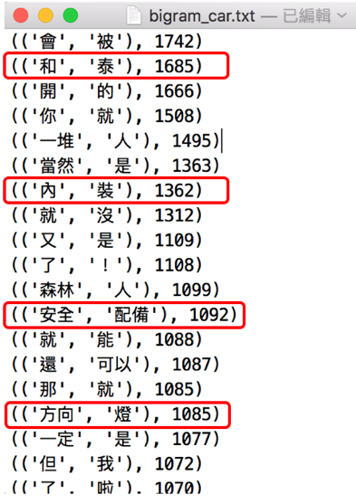
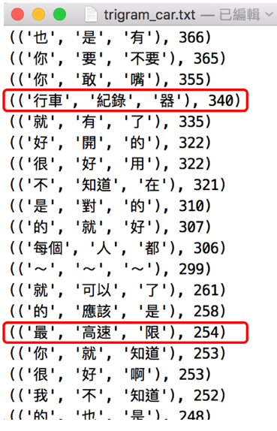
Methods 方法介紹
Ngram示意圖

Slide 11
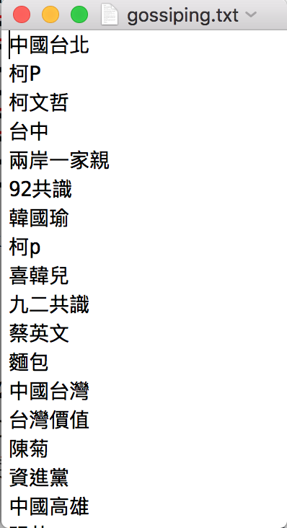
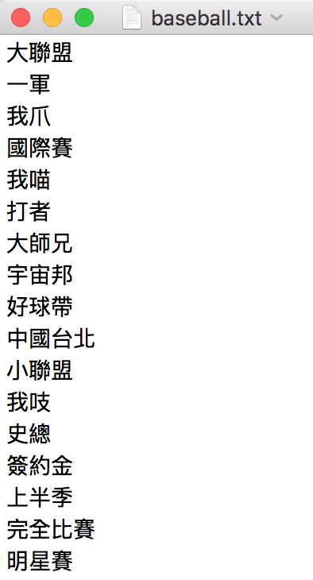
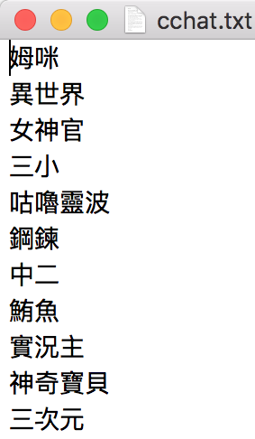
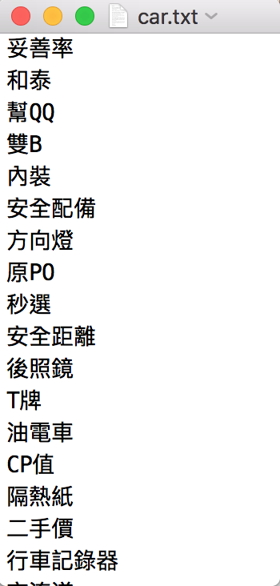
Methods 方法介紹
自定義字典
PTT八卦版
PTT棒球版
PTT西洽版
PTT汽車版

Slide 12


Methods 方法介紹
Word2Vec模型
將四個版的斷字的結果分別訓練Word2Vec模型
共產生四組模型 (八卦、棒球、西洽、汽車)
搜尋一般性字詞以及仇恨性字詞，以文字雲方式呈現

Slide 13
04
Results
結果呈現

Slide 14
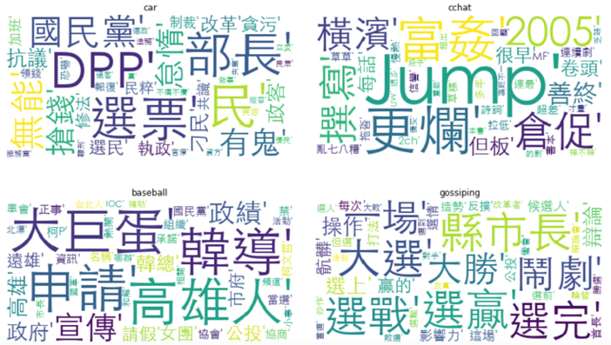
Results 結果呈現
輸入字詞：選舉
PTT汽車版
PTT西洽版
PTT棒球版
PTT八卦版

Slide 15
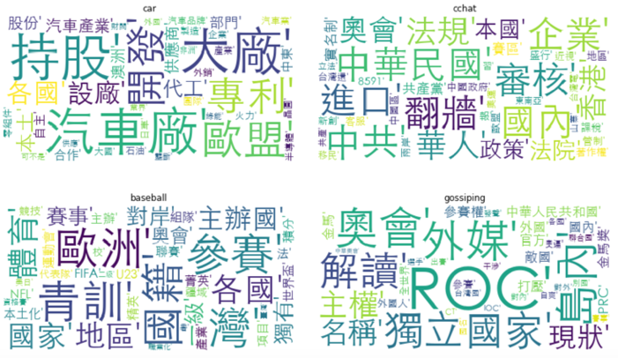
Results 結果呈現
輸入字詞：國際
PTT汽車版
PTT西洽版
PTT棒球版
PTT八卦版

Slide 16
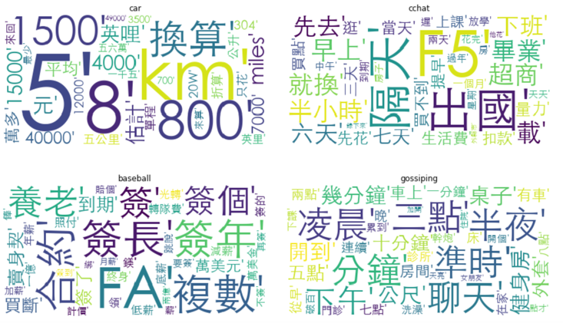
Results 結果呈現
輸入字詞：約
PTT汽車版
PTT西洽版
PTT棒球版
PTT八卦版

Slide 17
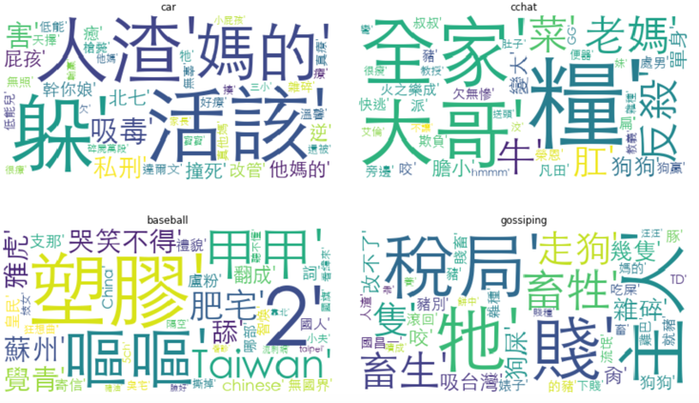
Results 結果呈現
輸入字詞：狗
PTT汽車版
PTT西洽版
PTT棒球版
PTT八卦版

Slide 18
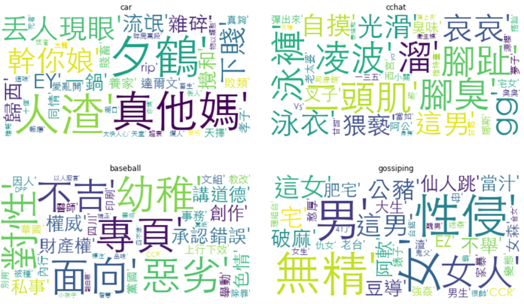
Results 結果呈現
輸入字詞：台女
PTT汽車版
PTT西洽版
PTT棒球版
PTT八卦版

Slide 19
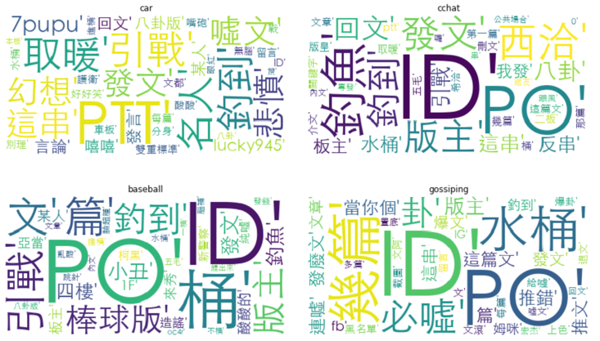
Results 結果呈現
輸入字詞：廢文
PTT汽車版
PTT西洽版
PTT棒球版
PTT八卦版

Slide 20
05
Conclusion
結論

Slide 21

Conclusion 結論
在比較通俗的詞語中，各個版呈現的字眼並不相同
但在有仇視的言語上，四個版皆呈現類似的詞語
PTT上諸如此類的風氣是否需要改善？
提供給各版主 or 站長參考，未來的版規修正

Slide 22

Workload 成員工作項目之分配
分工項目 (群組P)
PTT 爬蟲：胡弘林 (八卦、棒球)，楊文瀚 (汽車、西洽)
Jieba、Ngram：胡弘林
Word2Vec：楊文瀚
Conclusion：胡弘林、楊文瀚
書面報告 & PPT：胡弘林、楊文瀚

Slide 23
THANKS

